Slide 1
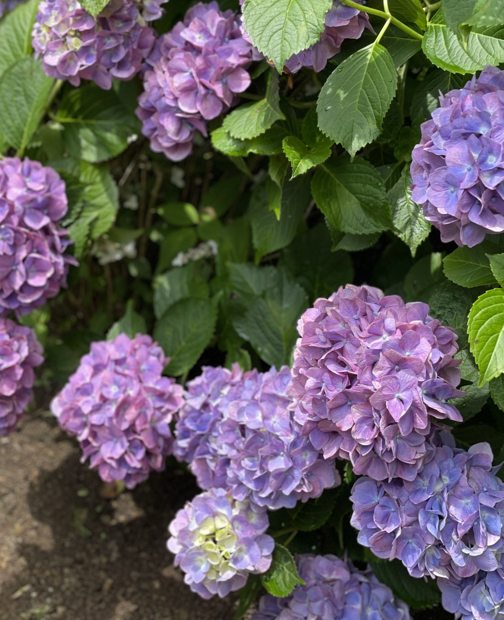

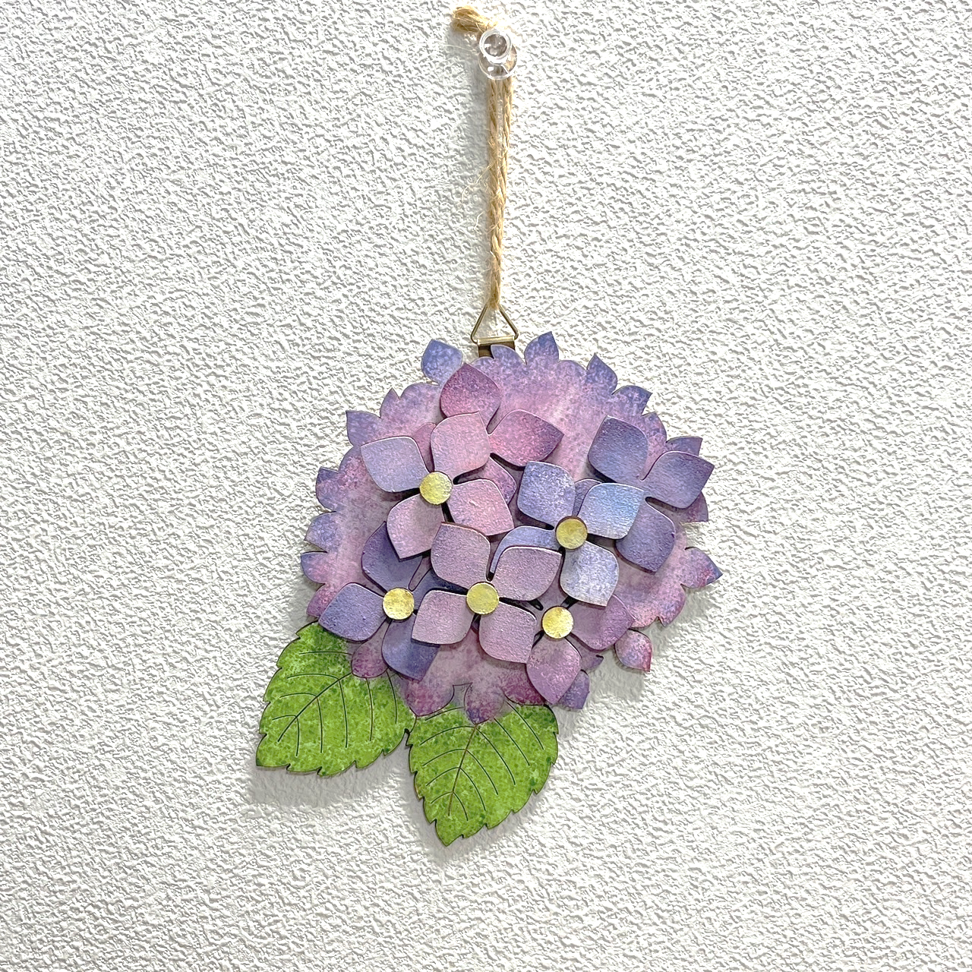


フラワーハンドメイド
あじさいのウォールデコ
開催日時
2023年6月7日（水）
午前11時～午前12時

